Slide 1
臺灣總統就職演說的詞語變化
Voyant 圖像 × Excel 上下文編碼
中國與兩岸
經濟與國家
大字版
六種圖表｜逐句證據
1996–2024｜八篇就職演說
Notes:
資料來源：本機 Voyant Tools corpus 5b032e9f3a44785de3843615d80c96f7；Excel：總統就職演說_中國兩岸與經濟語境分析.xlsx。

Slide 2
02
閱讀方式
先看圖，再用原句確認意義
01
詞雲
整體次數
依真實詞頻排序；每個詞直接標次數。0 次不顯示。
02
趨勢圖
跨年份變化
使用相對頻率，避免演說長短造成誤判。
03
氣泡線
文章內位置
查看關鍵詞集中在哪一篇、哪一段。
04
Context
左右文／原句
回到句子判斷合作、和解、防衛、威脅。
05
Collocates
鄰近搭配詞
只保留可由原句與精確片語複核的搭配。
未採用：相關性
只有 8 篇文件，主要結果接近 0 且未達顯著，因此不放入分析頁。
判讀原則
詞頻指出「何時變多」；Excel 編碼回答「這句話在說什麼」。
Voyant Tools × Excel 語境編碼｜臺灣總統就職演說 1996–2024
Notes:
資料來源：本機 Voyant Tools corpus 5b032e9f3a44785de3843615d80c96f7；Excel：總統就職演說_中國兩岸與經濟語境分析.xlsx。文字雲為簡報中依 Corpus Terms 原始次數重建。相關性頁已刪除，因主要相關係數接近0且樣本僅8篇。

Slide 3
03
查詢設定
中文斷詞查詢：空格與底線不能混用
本語料採 Automatic／ICU 中文斷詞
A｜空格片語查詢
B｜底線固定詞元
"中 國" "兩 岸" "經 濟 安 全"
中_國 兩_岸 經_濟_安_全
適用：目前這份 Voyant corpus。
寫法：字元間留空格，外面加雙引號。
效果：依順序尋找相鄰詞元，屬於精確片語查詢。
適用：匯入前已先做斷詞與替換的另一份語料。
條件：原始文字必須真的保留底線為單一詞元。
不能只在目前 corpus 的搜尋框把空格改成底線。
實測：中國 36｜兩岸 97｜經濟安全 1
目前語料實測會膨脹：784｜241｜360
建議
本簡報全部使用「雙引號＋空格」；若改用底線，必須重新預處理並重建 corpus。
Voyant Tools × Excel 語境編碼｜臺灣總統就職演說 1996–2024
Notes:
資料來源：本機 Voyant Tools corpus 5b032e9f3a44785de3843615d80c96f7；Excel：總統就職演說_中國兩岸與經濟語境分析.xlsx。Voyant Search 官方語法以雙引號表示精確片語；Creating a Corpus 說明 Automatic、Simple Word Boundaries、Whitespace Only 三種斷詞。實測 API：中_國784、兩_岸241、經_濟_安_全360，均不是本研究所需的精確詞頻。

Slide 4
01
中國與兩岸
中國 36｜兩岸 97｜對岸 7｜北京 3
問題：稱呼如何隨年份改變？又如何從合作、和解移向防衛與威脅？
04
Notes:
資料來源：本機 Voyant Tools corpus 5b032e9f3a44785de3843615d80c96f7；Excel：總統就職演說_中國兩岸與經濟語境分析.xlsx。

Slide 5
05
中國與兩岸
正確文字雲：以真實出現次數縮放
Corpus Terms 原始次數
兩岸
中國
對岸
北京
97 次
36 次
7 次
3 次
97
36
7
3
兩岸
中國
對岸
北京
讀法
「兩岸」是最穩定的關係稱呼；低頻詞不應被放大成主要概念。
Voyant Tools × Excel 語境編碼｜臺灣總統就職演說 1996–2024
Notes:
資料來源：本機 Voyant Tools corpus 5b032e9f3a44785de3843615d80c96f7；Excel：總統就職演說_中國兩岸與經濟語境分析.xlsx。詞頻：兩岸97、中國36、對岸7、北京3；沒有零次詞。

Slide 6
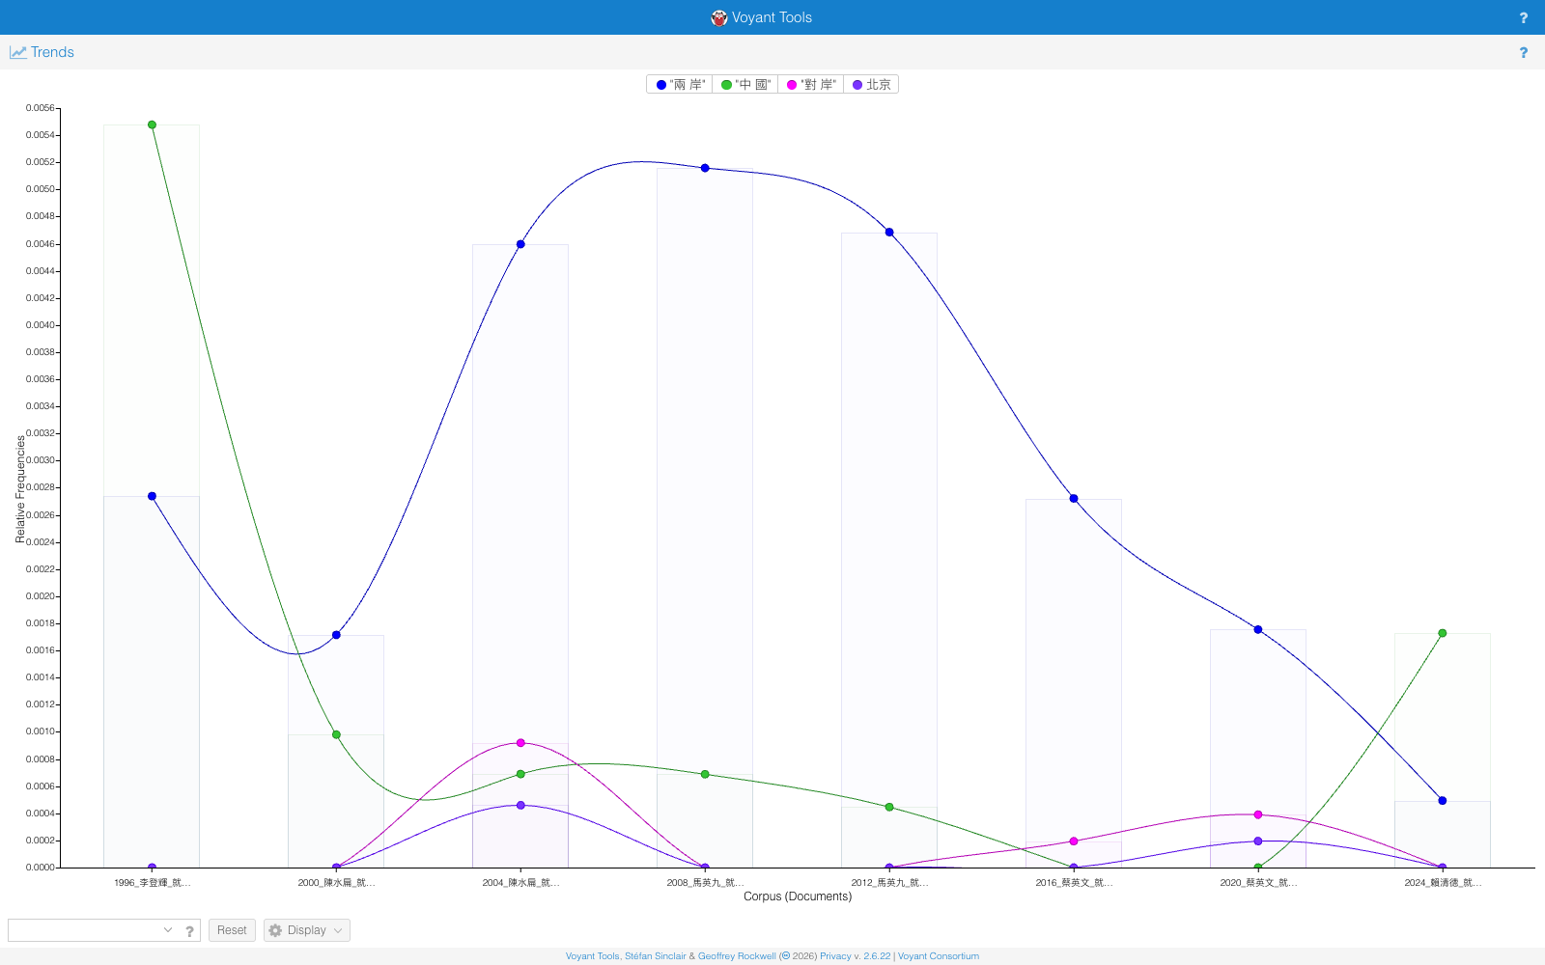
06
中國與兩岸
趨勢圖｜稱呼的年份變化
截圖放大：單一工具一頁
重點
「中國」1996最高、2016與2020為零、2024再現；「兩岸」2004–2012較高，之後下降。
Voyant Tools × Excel 語境編碼｜臺灣總統就職演說 1996–2024
Notes:
資料來源：本機 Voyant Tools corpus 5b032e9f3a44785de3843615d80c96f7；Excel：總統就職演說_中國兩岸與經濟語境分析.xlsx。

Slide 7
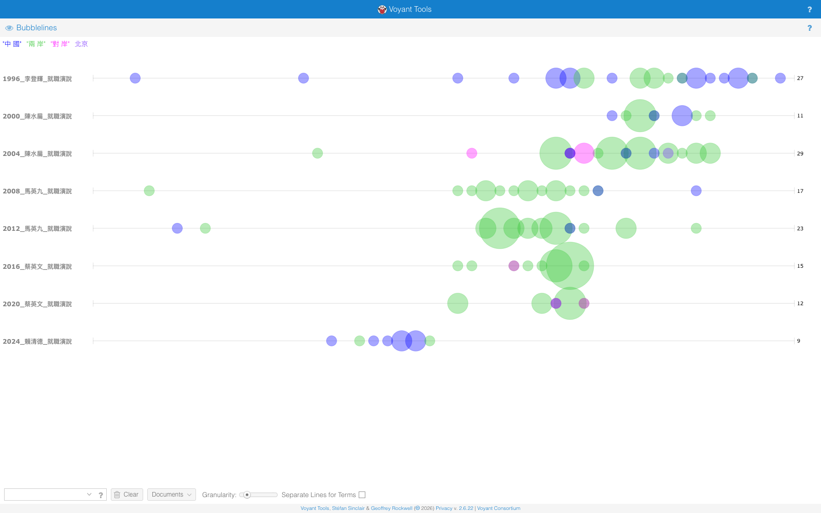
07
中國與兩岸
氣泡線｜每篇演說中的位置
截圖放大：單一工具一頁
重點
2004–2012 的「兩岸」分布較密集；2024的相關用語集中於安全、和平與中國政策段落。
Voyant Tools × Excel 語境編碼｜臺灣總統就職演說 1996–2024
Notes:
資料來源：本機 Voyant Tools corpus 5b032e9f3a44785de3843615d80c96f7；Excel：總統就職演說_中國兩岸與經濟語境分析.xlsx。

Slide 8
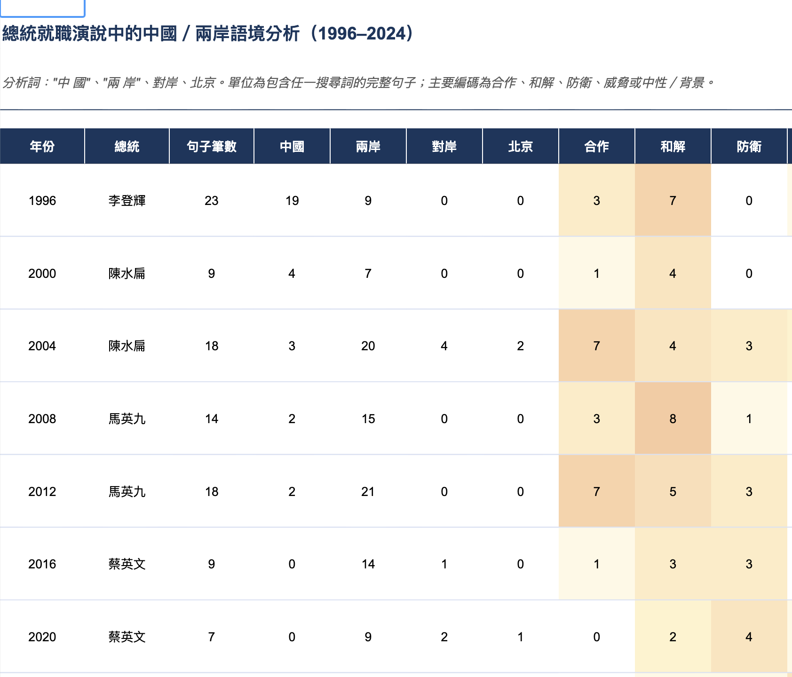
08
中國與兩岸
Excel 年度摘要｜態度框架如何改變
原始 Excel 工作表截圖
從表格讀出的結論
01
2008 年「和解」8 句，為全期最高。
02
2012 年「合作」7 句，制度化交流最集中。
03
2020 年防衛增至 4 句，2024 年威脅增至 4 句。
用途
年度摘要把搜尋詞轉成可比較的合作、和解、防衛與威脅句數。
Voyant Tools × Excel 語境編碼｜臺灣總統就職演說 1996–2024
Notes:
資料來源：本機 Voyant Tools corpus 5b032e9f3a44785de3843615d80c96f7；Excel：總統就職演說_中國兩岸與經濟語境分析.xlsx。本頁截圖取自原始 Excel 工作表，右側結論由表內數值或編碼欄位直接整理。

Slide 9
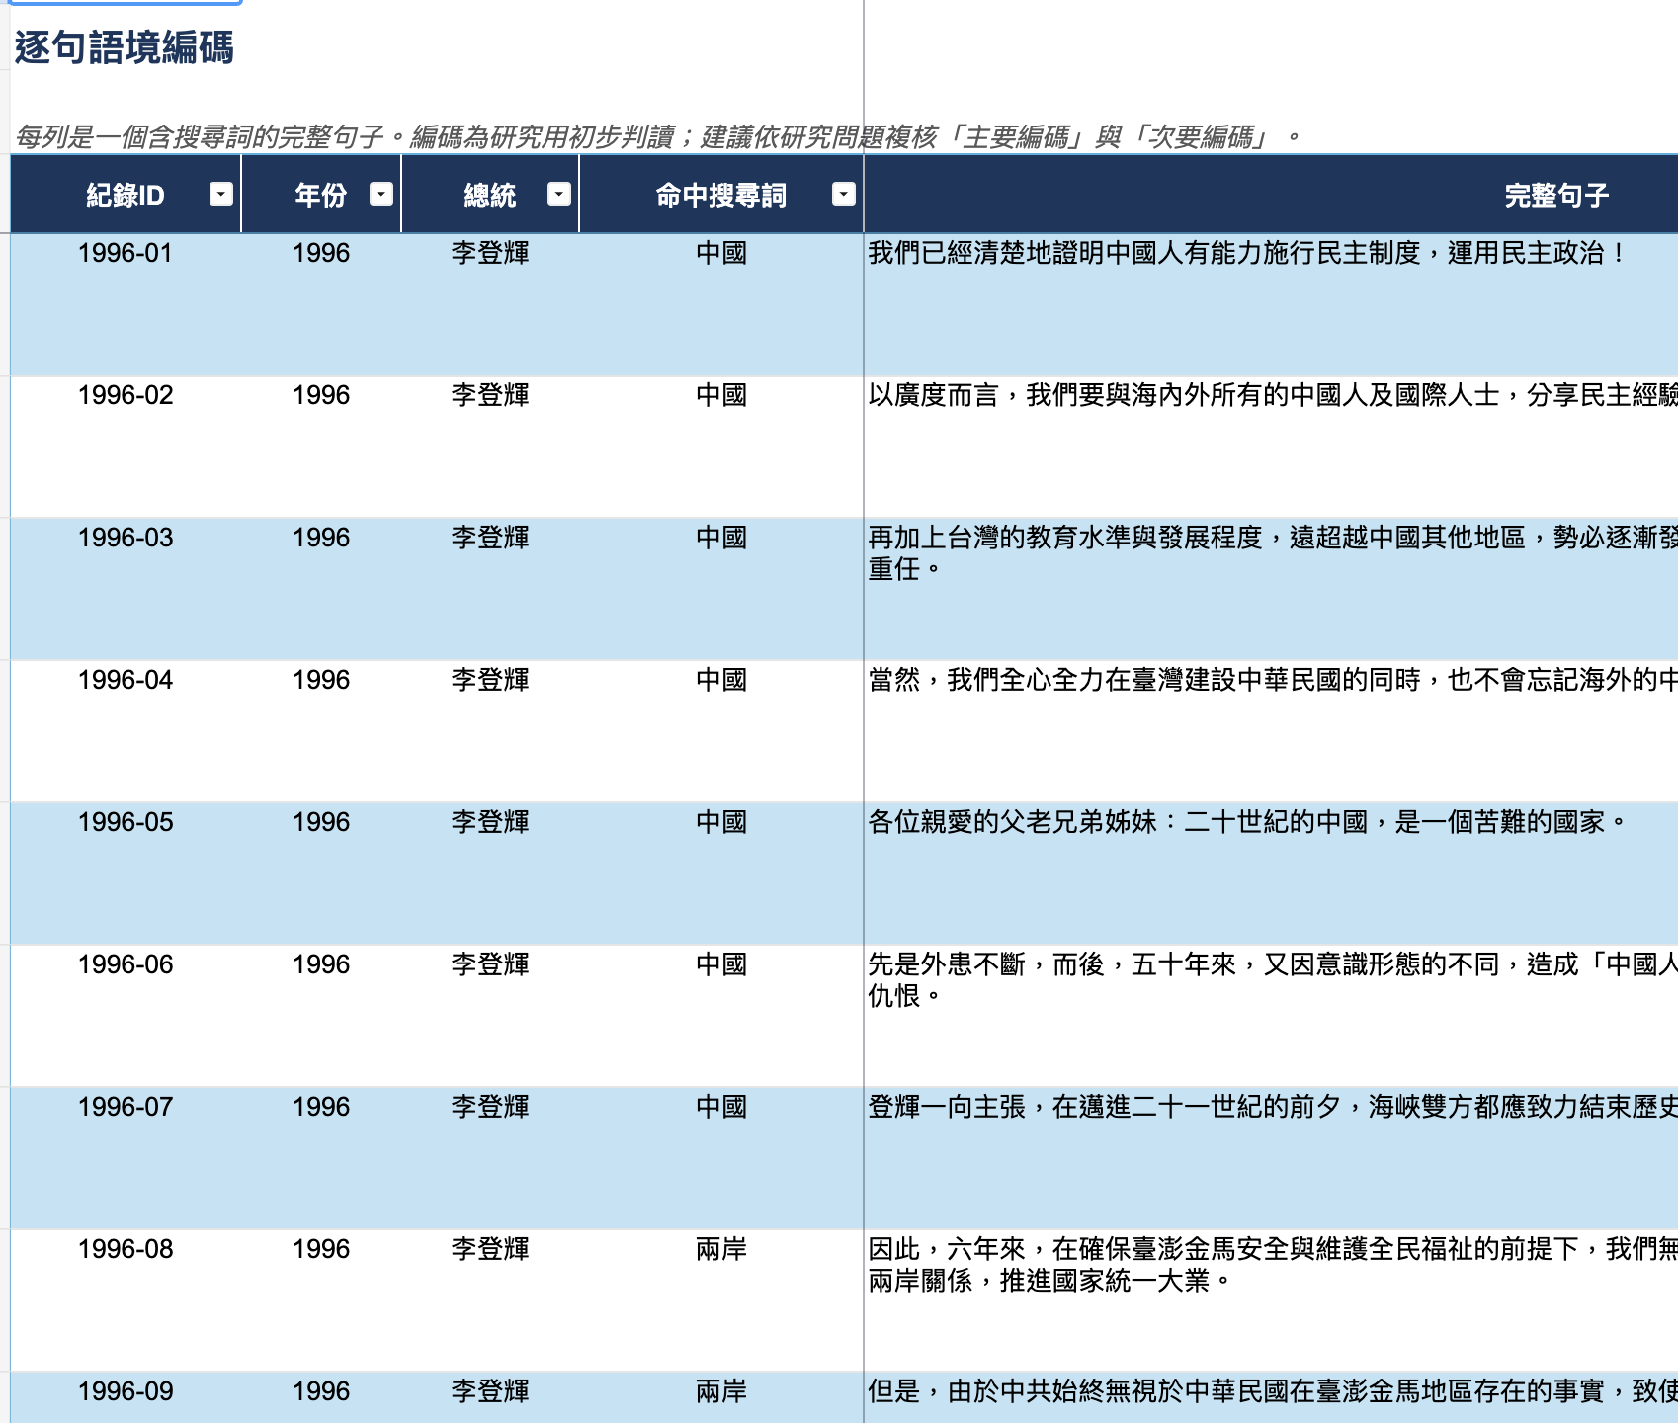
09
中國與兩岸
Excel 逐句編碼｜詞頻不等於立場
原始 Excel 工作表截圖
從表格讀出的結論
01
1996 年多個「中國」是身分或歷史背景。
02
同一詞必須查看完整句子與指涉對象。
03
主要編碼與次要編碼保留複合態度。
用途
逐句表是 Context 判讀的證據來源，不直接以單一關鍵詞推論態度。
Voyant Tools × Excel 語境編碼｜臺灣總統就職演說 1996–2024
Notes:
資料來源：本機 Voyant Tools corpus 5b032e9f3a44785de3843615d80c96f7；Excel：總統就職演說_中國兩岸與經濟語境分析.xlsx。本頁截圖取自原始 Excel 工作表，右側結論由表內數值或編碼欄位直接整理。

Slide 10
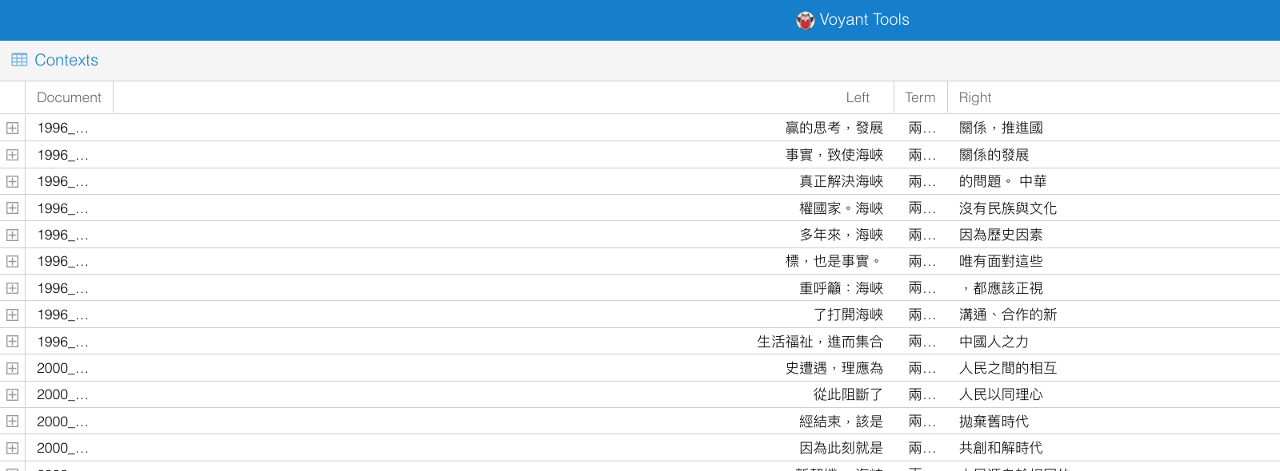
10
中國與兩岸
Context｜由原句判斷態度
上：Voyant 左右文｜下：Excel 逐句編碼
2008
合作
2020
威脅＋防衛
2024
威脅＋嚇阻
「兩岸走向雙贏…經貿往來與文化交流…做好協商的準備。」（2008-05）
「不會接受北京當局以『一國兩制』矮化台灣、破壞台海現狀。」（2020-04）
「中國的各種威脅滲透…強化國防…建構經濟安全…發揮威懾力量。」（2024-06）
結論：2008 的重點是協商與雙贏。2020 轉為拒絕一國兩制。2024 同時出現威脅、嚇阻與有條件對話。
Voyant Tools × Excel 語境編碼｜臺灣總統就職演說 1996–2024
Notes:
資料來源：本機 Voyant Tools corpus 5b032e9f3a44785de3843615d80c96f7；Excel：總統就職演說_中國兩岸與經濟語境分析.xlsx。代表句依 Excel 逐句編碼表，簡報採節錄並保留紀錄ID。

Slide 11
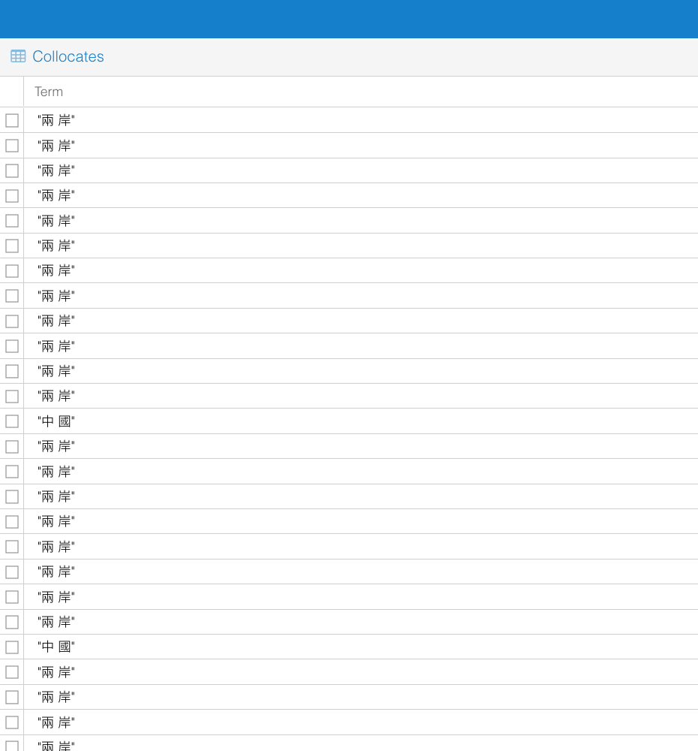
11
中國與兩岸
Collocates｜「兩岸」主要連到關係與和平
表格區域裁切放大
怎麼讀
01
「兩岸關係」22 次，「兩岸和平」10 次。
02
「兩岸」附近常見人民15次、和平14次。
03
「中國」附近的人16次與大陸9次，多含身分或地理用法。
限制
可講的結論：「兩岸」主要是關係治理框架；威脅判斷仍須依 Context 原句。
Voyant Tools × Excel 語境編碼｜臺灣總統就職演說 1996–2024
Notes:
資料來源：本機 Voyant Tools corpus 5b032e9f3a44785de3843615d80c96f7；Excel：總統就職演說_中國兩岸與經濟語境分析.xlsx。

Slide 12
02
經濟與國家
經濟、產業、成長、就業 × 國家、台灣／臺灣、政府、人民
問題：經濟論述如何從成長與福祉，逐步連結產業、國家能力與安全？
12
Notes:
資料來源：本機 Voyant Tools corpus 5b032e9f3a44785de3843615d80c96f7；Excel：總統就職演說_中國兩岸與經濟語境分析.xlsx。

Slide 13
13
經濟與國家
正確文字雲：合併「台灣／臺灣」
Corpus Terms 原始次數
台灣／臺灣
國家
人民
383 次
171 次
157 次
政府
經濟
產業
成長
就業
123 次
108 次
79 次
23 次
4 次
讀法
「就業」只有 4 次，仍保留最小可讀字級並標示精確次數；不讓低頻詞誤導。
Voyant Tools × Excel 語境編碼｜臺灣總統就職演說 1996–2024
Notes:
資料來源：本機 Voyant Tools corpus 5b032e9f3a44785de3843615d80c96f7；Excel：總統就職演說_中國兩岸與經濟語境分析.xlsx。台灣200與臺灣183合併為383；其餘：國家171、人民157、政府123、經濟108、產業79、成長23、就業4。

Slide 14
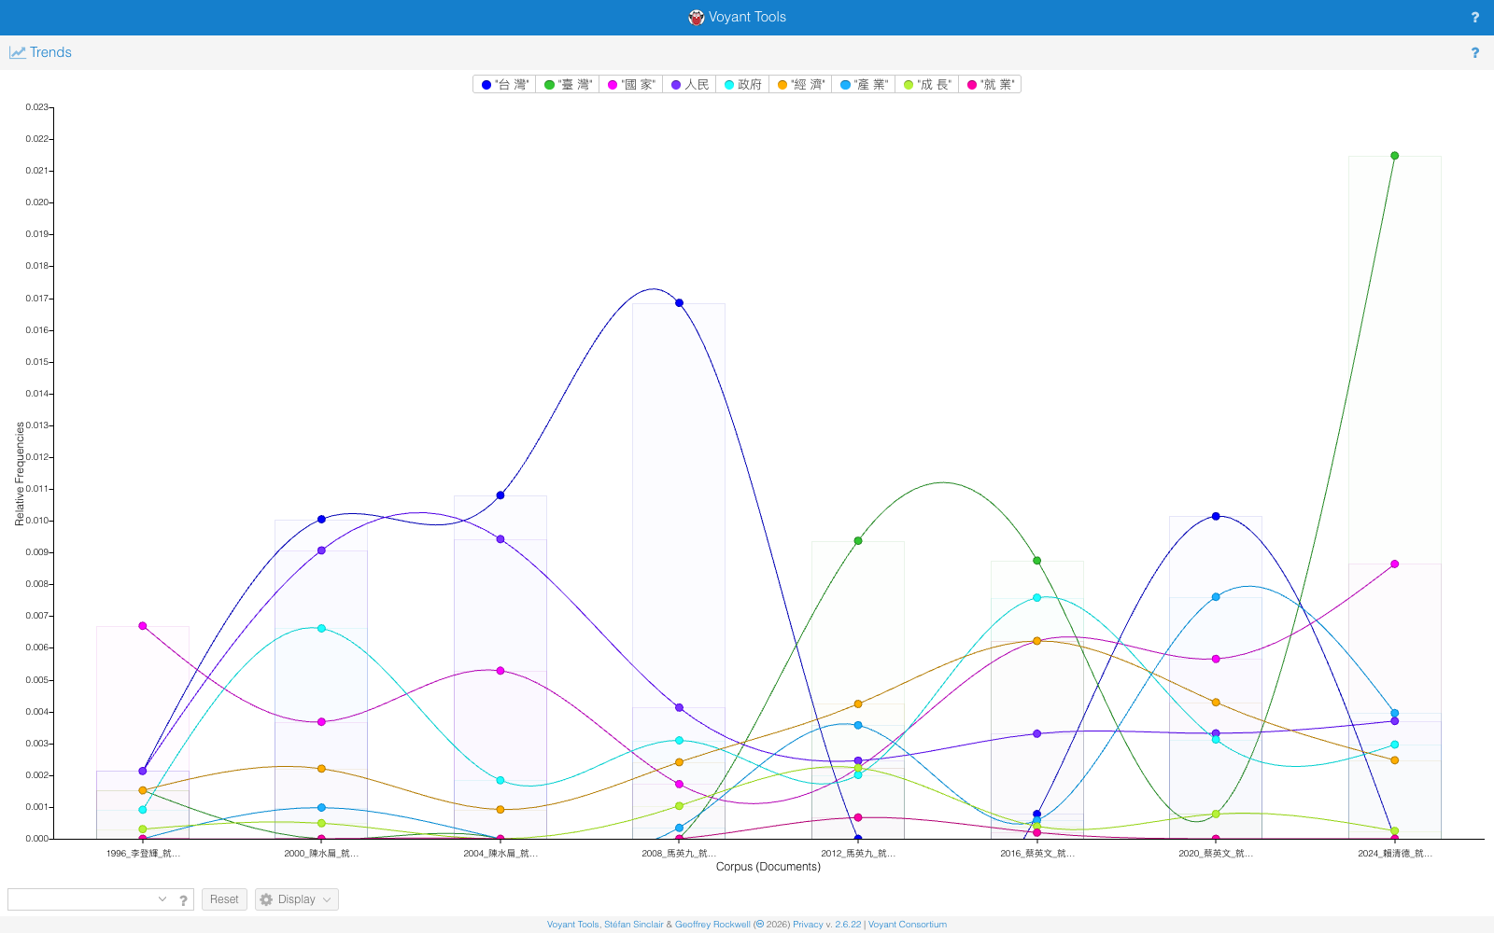
14
經濟與國家
趨勢圖｜經濟詞與國家詞的消長
截圖放大：單一工具一頁
重點
「經濟」2016較高；「產業」2020明顯上升；2024「國家」與臺灣框架同步強化。
Voyant Tools × Excel 語境編碼｜臺灣總統就職演說 1996–2024
Notes:
資料來源：本機 Voyant Tools corpus 5b032e9f3a44785de3843615d80c96f7；Excel：總統就職演說_中國兩岸與經濟語境分析.xlsx。

Slide 15
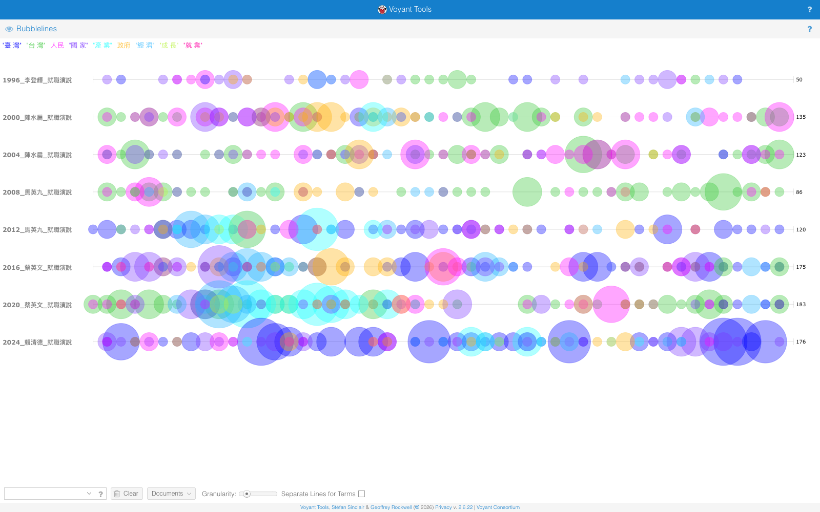
15
經濟與國家
氣泡線｜政策詞分布在文章哪裡
截圖放大：單一工具一頁
重點
2020與2024的「產業」相關詞更密集，顯示產業已由單一政策項目變成演說主軸。
Voyant Tools × Excel 語境編碼｜臺灣總統就職演說 1996–2024
Notes:
資料來源：本機 Voyant Tools corpus 5b032e9f3a44785de3843615d80c96f7；Excel：總統就職演說_中國兩岸與經濟語境分析.xlsx。

Slide 16
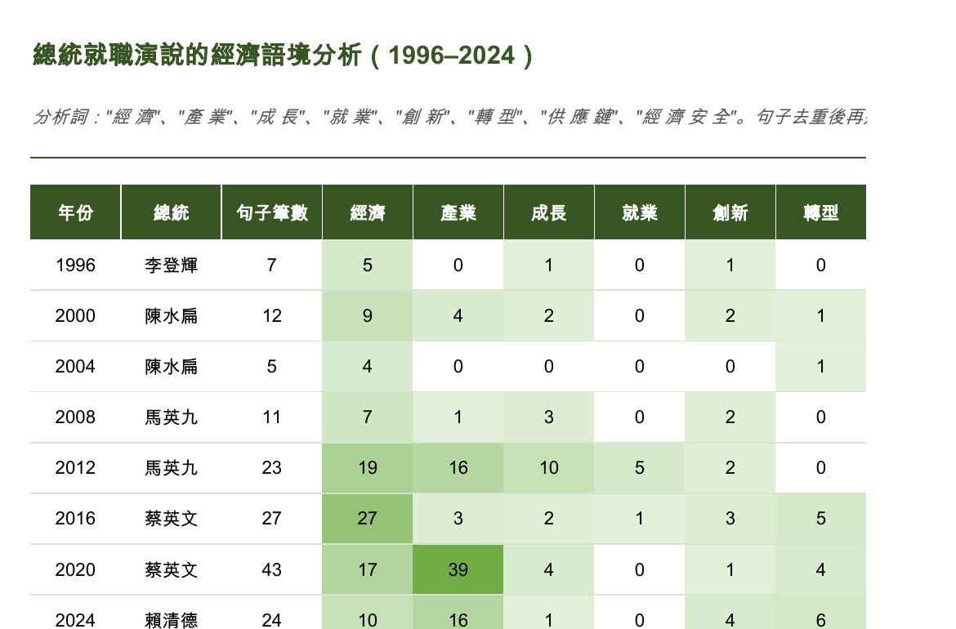
16
經濟與國家
Excel 年度詞頻｜產業在 2020 年明顯躍升
原始 Excel 工作表截圖
從表格讀出的結論
01
2020 年「產業」命中 39 句，為全期最高。
02
2016 年「經濟」命中 27 句，為全期最高。
03
2012 年「成長」10句、「就業」5句，民生取向較突出。
用途
先用年度詞頻找出轉折點，再回到逐句編碼確認政策意義。
Voyant Tools × Excel 語境編碼｜臺灣總統就職演說 1996–2024
Notes:
資料來源：本機 Voyant Tools corpus 5b032e9f3a44785de3843615d80c96f7；Excel：總統就職演說_中國兩岸與經濟語境分析.xlsx。本頁截圖取自原始 Excel 工作表，右側結論由表內數值或編碼欄位直接整理。

Slide 17
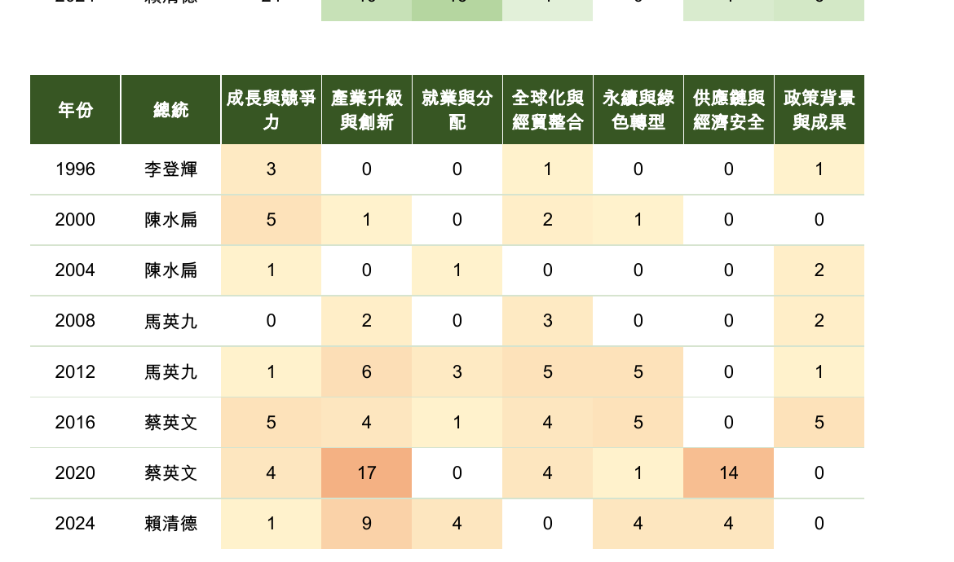
17
經濟與國家
Excel 主題編碼｜供應鏈與經濟安全集中於後期
原始 Excel 工作表截圖
年度主題編碼（1996–2024）
從表格讀出的結論
01
2020 年產業升級與創新 17 句，供應鏈與經濟安全 14 句。
02
2024 年產業升級與創新 9 句，供應鏈與經濟安全 4 句。
03
2024 年並列就業分配、綠色轉型與供應鏈韌性。
用途
主題編碼顯示：2020 是一般經濟政策轉向戰略產業與韌性的關鍵點。
Voyant Tools × Excel 語境編碼｜臺灣總統就職演說 1996–2024
Notes:
資料來源：本機 Voyant Tools corpus 5b032e9f3a44785de3843615d80c96f7；Excel：總統就職演說_中國兩岸與經濟語境分析.xlsx。本頁截圖取自原始 Excel 工作表，右側結論由表內數值或編碼欄位直接整理。

Slide 18
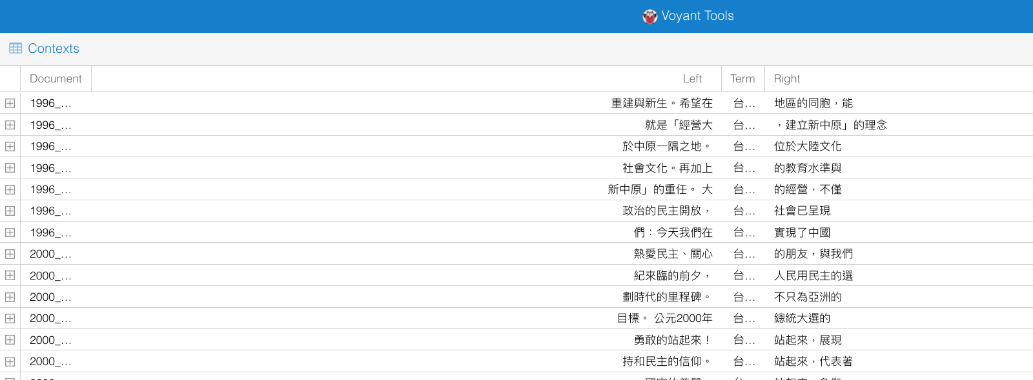
18
經濟與國家
Context｜經濟意義如何轉變
上：Voyant 左右文｜下：Excel 逐句編碼
1996
國力與民主
2020
供應鏈韌性
2024
民主供應鏈
「經濟發展與政治民主，同等重要。」（1996-01）
「把重要的產業鏈留在國內，維持一定的自給率。」（2020-21）
「臺灣…是『全球民主供應鏈』的關鍵，影響世界經濟發展。」（2024-04）
結論：1996 的經濟是發展基礎。2020 出現國內產業鏈與自給率。2024 進一步連結民主供應鏈。
Voyant Tools × Excel 語境編碼｜臺灣總統就職演說 1996–2024
Notes:
資料來源：本機 Voyant Tools corpus 5b032e9f3a44785de3843615d80c96f7；Excel：總統就職演說_中國兩岸與經濟語境分析.xlsx。代表句依 Excel 逐句編碼表，簡報採節錄並保留紀錄ID。

Slide 19
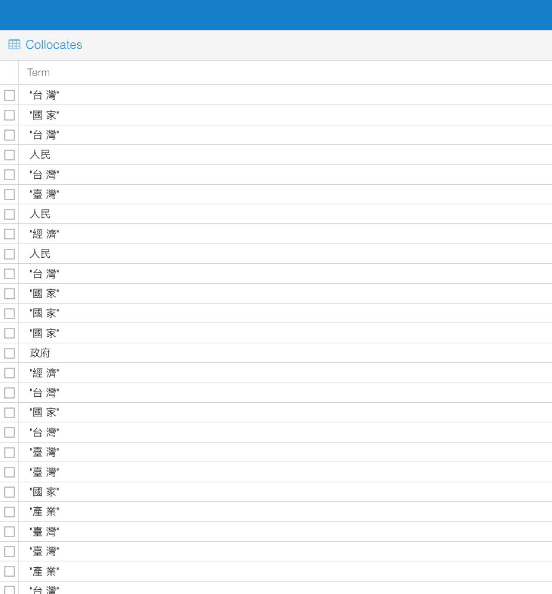
19
經濟與國家
Collocates｜發展語言持續，安全語言集中於後期
表格區域裁切放大
怎麼讀
01
「經濟發展」16 次，「產業發展」11 次。
02
「供應鏈」6 次，只出現在2020與2024。
03
「國家安全」8 次；精確片語「經濟安全」僅2024年1次。
限制
可講的結論：發展是長期底層語彙；安全與供應鏈次數不高，但高度集中於2020後。
Voyant Tools × Excel 語境編碼｜臺灣總統就職演說 1996–2024
Notes:
資料來源：本機 Voyant Tools corpus 5b032e9f3a44785de3843615d80c96f7；Excel：總統就職演說_中國兩岸與經濟語境分析.xlsx。

Slide 20
20
整體結論
從繁榮、合作，走向安全與韌性
1996–2004
國力／民主／和解
經濟是國家發展基礎；中國與兩岸多放在統一、對談與和平框架。
2008–2016
合作／開放／轉型
兩岸協商與經貿交流上升；經濟轉向全球布局、產業升級與市場多元化。
2020–2024
威脅／嚇阻／韌性
國安、供應鏈、戰略產業與民主夥伴結合；經濟安全進入兩岸安全敘事。
核心推論
2020 年後，經濟不再只是成長議題，而是國家安全、供應鏈韌性與民主陣營定位的一部分。
Voyant Tools × Excel 語境編碼｜臺灣總統就職演說 1996–2024
Notes:
資料來源：本機 Voyant Tools corpus 5b032e9f3a44785de3843615d80c96f7；Excel：總統就職演說_中國兩岸與經濟語境分析.xlsx。限制：八篇演說；台灣／臺灣已合併；相關性與搭配詞不代表因果，態度須以原句確認。

